Slide 1
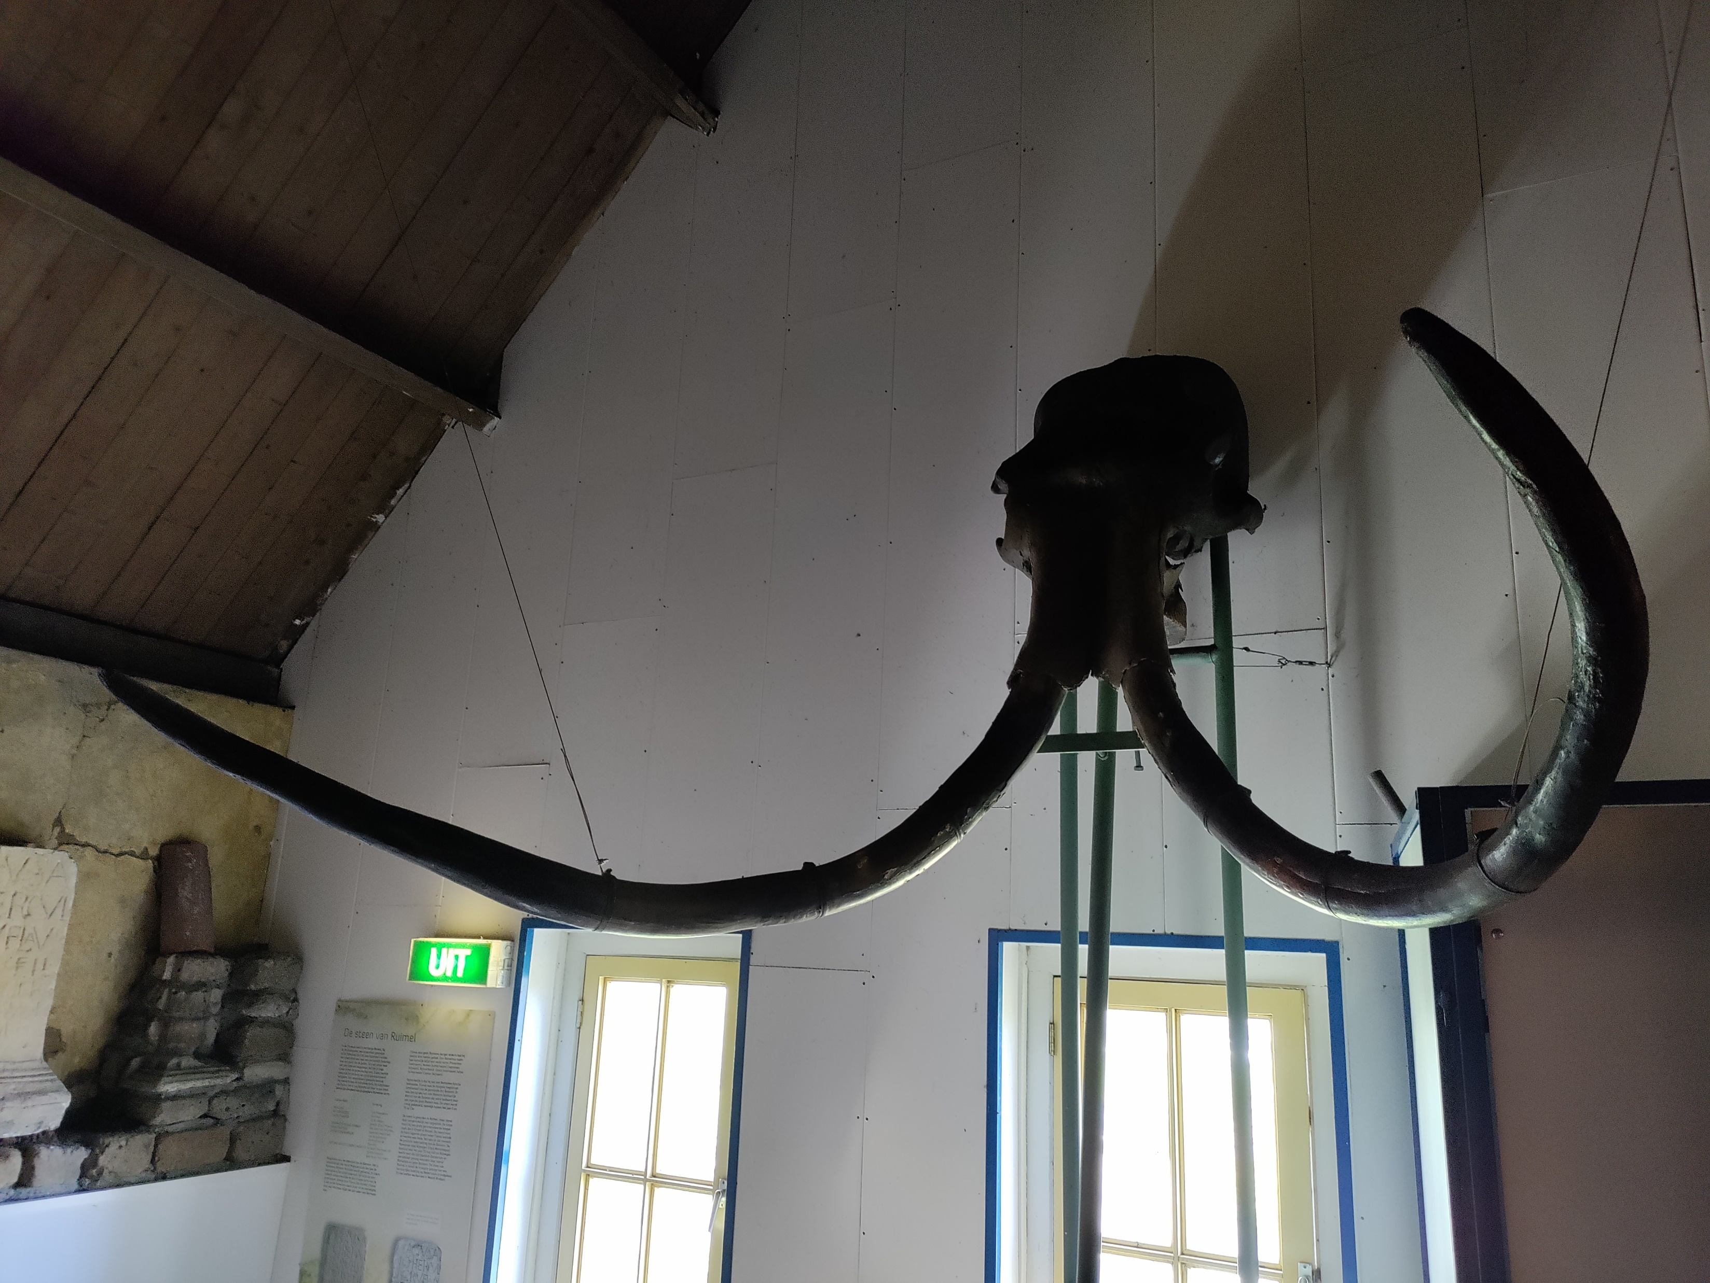
GOTD
Canon van
Rosmalen
Waar?
Wat?
Wie?
Wanneer?

Slide 2
Slagtanden mammoet
GOTD
Canon van
Rosmalen
In 2004 en 2005 baggeren: Groote Wielen bouwrijp maken
Veel vondsten uit de Prehistorie
Eerste dia: slagtanden mammoet in museum Hertogsgemaal
Deze dia: dijbeen mammoet, kinderen bij het baggeren
Mammoets van 50.000 jaar geleden
Museum Hertogsgemaal : Rosmalense dijk / Krommenhoek
Open: laatste zondag van de maand
In prehistorie leefden in de Groote Wielen ook al mensen:
Bijltjes, speerpunten en krabbers gevonden

Slide 3
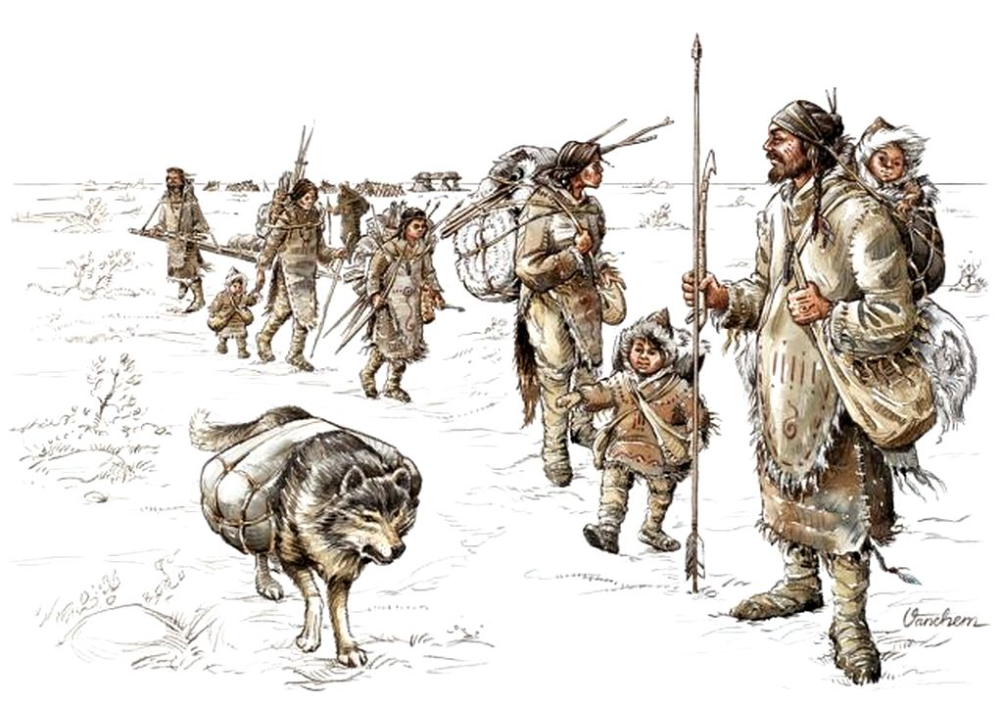
Rendierjagers
GOTD
Canon van
Rosmalen
Na de mammoeten: rendieren
Mensen jagen en leven ervan
Trekken met de rendieren mee
Dus leven in soort tenten

Slide 4
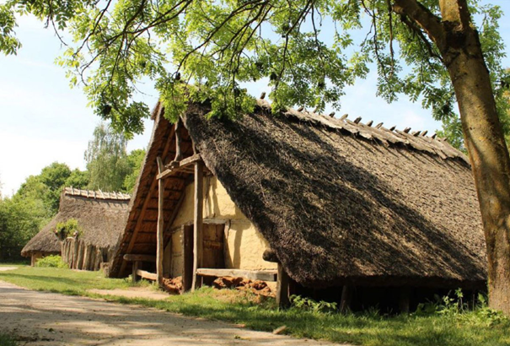
Boerderijen
GOTD
Canon van
Rosmalen
Het wordt warmer: ontdekking zelf planten zetten
Ontdekking huisdieren
Mensen hoeven niet meer te trekken
Bouwen eenvoudige hutten
Voorbeeld uit Prehistorisch Dorp Eindhoven
Hun dieren leven ook in die hutten
Honden, koeien, schapen, geiten, kippen

Slide 5
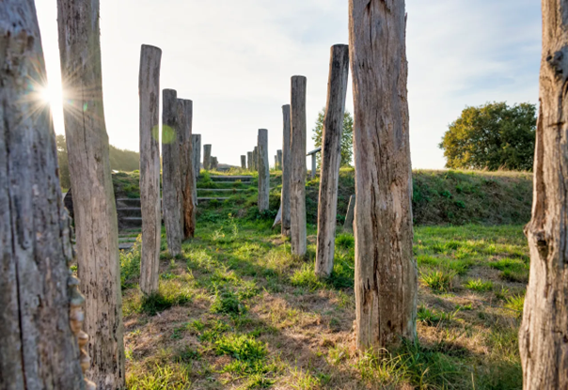
Grafheuvels
GOTD
Canon van
Rosmalen
Hier geen hunebedden
Die stenen waren er hier niet
Wel grafheuvels
Zoals bij Oss
De Vorstengrafdonk
Prachtig zwaard gevonden

Slide 6
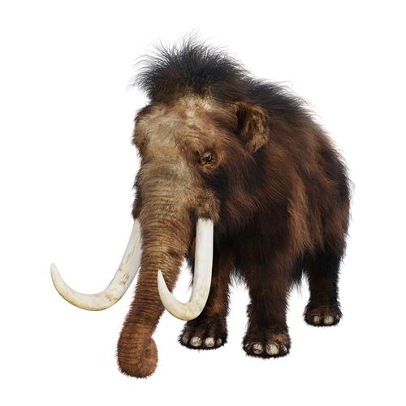
Wow: mammoeten
GOTD
Canon van
Rosmalen
Leuk om thuis te vertellen!
In Groote Wielen overblijfselen mammoets!
Maar ook van andere dieren!
En spullen van prehistorische mensen!

Slide 7
Extra
GOTD
Canon van
Rosmalen
Filmpje : Van jagers en boeren: ±7 minuten

Slide 8
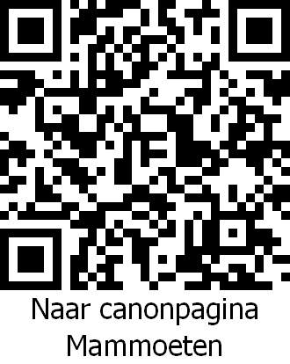
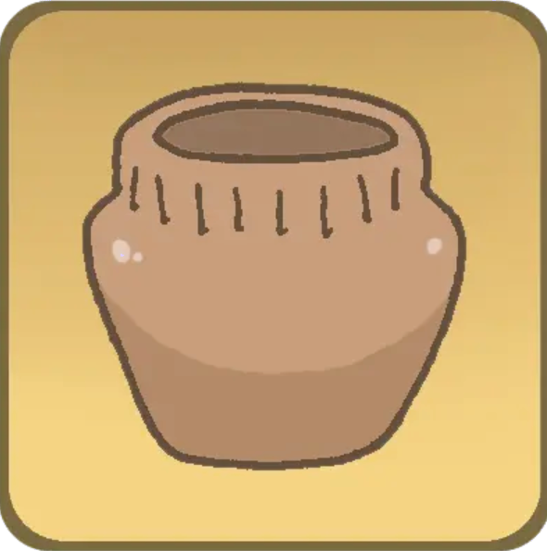
Tot 3000 vóór Christus
GOTD
Canon van
Rosmalen
Naar meer info op Canon-pagina
Tijd dat mensen in de lage landen nog niet schreven
Eerst jagers en verzamelaars
Later boeren
©© 2024 Jan van Nuland, samenstelling tekst en vormgeving – canonrosmalen@gmail.com

